Slide 1




Séance n°….
Les circuits de commercialisation
Fichier sous licence Creative Commons
Lors de l’utilisation de ce fichier, citer reseaumarguerite.org et l’auteur.trice

Slide 2
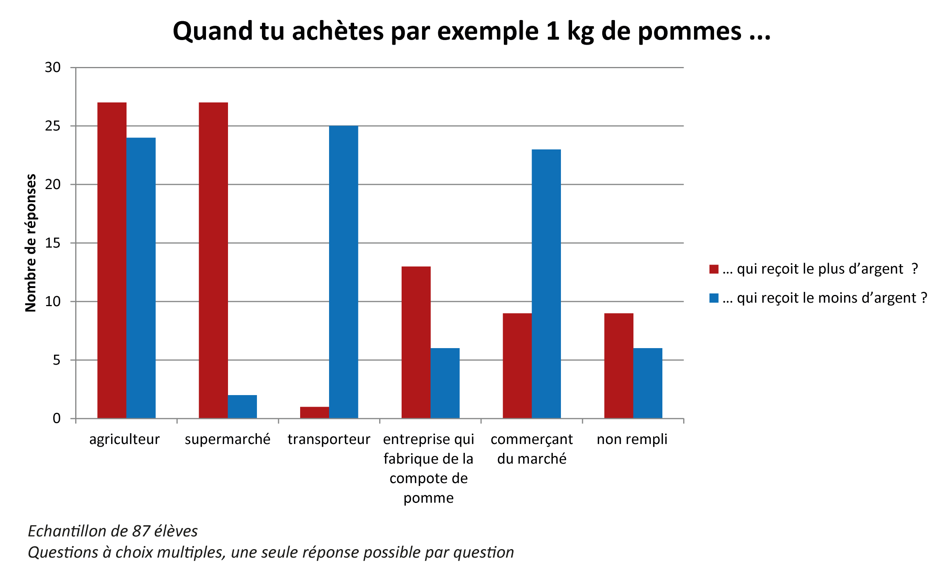
Qui gagne le plus, qui gagne le moins quand on achète 1 kg de pommes ?
L’agriculteur est-il finalement celui qui gagne le plus ou celui qui gagne le moins ?

Slide 3
Un petit jeu de rôle…pour mieux comprendre la place de l’agriculteur !
Quelles étapes / quels métiers connais-tu entre le champ et l’assiette ?
Ces étapes / ces métiers sont-ils toujours présents entre le champ et l’assiette ?
Quelles sont les dépenses de l’agriculteur quand il cultive ou élève des animaux ?
→ A nous de jouer pour voir combien gagne l’agriculteur !

Slide 4
Règles du jeu :
Pioche une étiquette rôle sur la table et installe-la autour de ton cou. Si tu es maître du jeu, lis les instructions pendant que tes camarades s’installent.
Selon ton rôle, cherche dans le tableau combien tu dois gagner en vendant le kilo de pomme. Calcule combien de pièces de 10 centimes tu devras garder.
Place-toi au bon endroit par rapport aux rôles de tes camarades dans la chaîne de commercialisation.
Commence le jeu selon les instructions lues par le maître du jeu

Slide 5
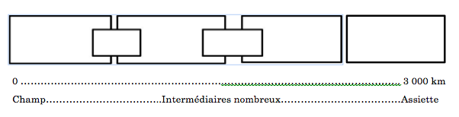
Pour résumer… les circuits longs
Place dans le schéma ci-dessous les grandes étapes que suivent les productions entre le champ et l’assiette :
Consommation / Transformation (emballage...) / Production / Commercialisation /
Transport / Transport
→ Un circuit long court est une façon de vendre (de commercialiser) des produits agricoles avec plusieurs intermédiaires de différents types entre le champ et l’assiette. Souvent la distance géographique est aussi allongée. Exemples : ……….

Slide 6
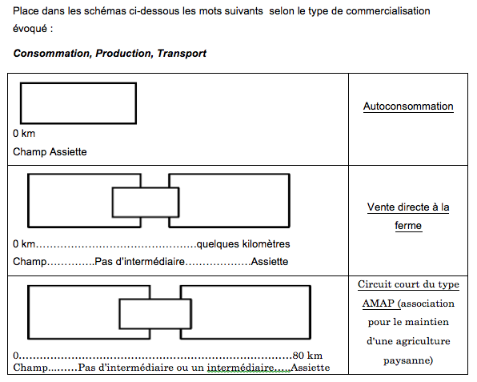
Pour résumer… : les circuits courts
Transport / Transport
→ Un circuit court est une façon de vendre (de commercialiser) des produits agricoles avec au maximum un intermédiaire entre le champ et l’assiette. Souvent la distance géographique est aussi limitée. Exemples : ……..

